Slide 1

Новации налогового законодательства, затрагивающие деятельность сельскохозяйственных потребительских кооперативов
Рсо «Агроконтроль»
2023

Slide 2

Источник внесения изменений
Федеральный закон от 14 июля 2022 г. № 263-ФЗ "О внесении изменений в части первую и вторую Налогового кодекса Российской Федерации"

Slide 3
Основные новые понятия налогового законодательства
Единый налоговый платёж (ЕНП) – сумма денежных средств, перечисляемая налогоплательщиком на соответствующий счёт в счёт исполнения обязанности перед бюджетной системой РФ.
Единый налоговый счёт (ЕНС) – форма учёта совокупной обязанности налогоплательщика и перечисленных денежных средств в качестве ЕНП, распределение которого осуществляет ФНС России.
Совокупная обязанность – общая сумма налогов, авансовых платежей, сборов, страховых взносов, пеней, штрафов, процентов, которую обязан уплатить (перечислить) налогоплательщик, и сумма налога, подлежащая возврату в бюджетную систему РФ.
Сальдо ЕНС – разница между совокупной обязанностью и перечисленными в качестве ЕНП денежными средствами.

Slide 4
Существенные аспекты предстоящих изменений
Продекларированные цели
Важно!
Упростить уплату налогов: отмена большого количества платежных поручений с большим объемом заполняемых данных и различных сроков уплаты налогов.
Исключить наличие у налогоплательщиков одновременно задолженности и переплаты по разным налогам.
Обеспечить экономически обоснованный расчет пеней на общую задолженность.
Специального порядка перехода на ЕНП нет, заявлений подавать не нужно.

Slide 5
Какие налоги входят в единый налоговый платёж
НДС;
налог на прибыль;
НДФЛ;
страховые взносы, кроме взносов на травматизм;
все имущественные налоги, в т. ч. на землю и транспорт;
УСН, ЕСХН, ПСН.
Взносы на НС и ПЗ в состав ЕНП не входят!

Slide 6
Очерёдность зачёта ЕНП в счет обязательств по налогам
ЕНП зачитывают в определенной последовательности (п. 8 ст. 45 НК РФ):
Недоимки, начиная с наиболее ранней.
Текущие платежи по налогам и взносам.
Пени.
Проценты.
Штрафы.
Если ЕНП недостаточно для погашения обязательств с совпадающими сроками уплаты, ЕНП распределят пропорционально суммам между обязательствами одной очереди (п. 10 ст. 45 НК РФ).
Notes:
ЕНП зачитывают в определенной последовательности (п. 8 ст. 45 НК РФ):
Недоимки, начиная с наиболее ранней.
Текущие платежи по налогам и взносам.
Пени.
Проценты.
Штрафы.
При этом, если ЕНП недостаточно для погашения обязательств с совпадающими сроками уплаты, ЕНП распределят пропорционально суммам между обязательствами одной очереди (п. 10 ст. 45 НК РФ).

Slide 7

I. Декларирование налоговых обязательств

Slide 8
Сравнение сроков подачи налоговых деклараций
Вид налоговой декларации | Срок до 31.12.2022 | Срок после 01.01.2023
Налог на добавленную стоимость | Не позднее 25-го числа месяца, следующего за истекшим налоговым периодом | Не позднее 25-го числа месяца, следующего за истекшим налоговым периодом
Налог на прибыль | Не позднее 28 числа месяца, следующего за отчётным кварталом, и до 28 марта – по году | Не позднее 25 числа месяца, следующего за отчётным кварталом, и до 25 марта – по году
Налог на имущество организаций | Не позднее 30 марта года, следующего за истекшим налоговым периодом | Не позднее 25 марта года, следующего за истекшим налоговым периодом
Налог в связи с применением УСН | 1) организации - не позднее 31 марта года, следующего за истекшим налоговым периодом 2) индивидуальные предприниматели - не позднее 30 апреля года, следующего за истекшим налоговым периодом. | 1) организации - не позднее 25 марта года, следующего за истекшим налоговым периодом 2) индивидуальные предприниматели - не позднее 25 апреля года, следующего за истекшим налоговым периодом.
ЕСХН | Не позднее 31 марта года, следующего за истекшим налоговым периодом | Не позднее 25 марта года, следующего за истекшим налоговым периодом
6-НДФЛ (как налоговые агенты) | Не позднее последнего дня месяца, следующего за соответствующим периодом, за год - не позднее 1 марта года, следующего за истекшим налоговым периодом | Не позднее 25-го числа месяца, следующего за соответствующим периодом, за год - не позднее 25 февраля года, следующего за истекшим налоговым периодом
РСВ | Не позднее 30-го числа месяца, следующего за расчетным (отчетным) периодом | Не позднее 25-го числа месяца, следующего за расчетным (отчетным) периодом

Slide 9

II. Налоговое уведомление

Slide 10
Понятие введено частью 9 ст. 58 НК РФ
В случае, если законодательством о налогах и сборах предусмотрена уплата (перечисление) налогов, авансовых платежей по налогам, сборов, страховых взносов до представления соответствующей налоговой декларации (расчета) либо если обязанность по представлению налоговой декларации (расчета) не установлена настоящим Кодексом, налогоплательщики, плательщики сборов, налоговые агенты, плательщики страховых взносов представляют в налоговый орган уведомление об исчисленных суммах налогов, авансовых платежей по налогам, сборов, страховых взносов.
Уведомление об исчисленных суммах налогов, авансовых платежей по налогам, сборов, страховых взносов представляется в налоговый орган по месту учета не позднее 25-го числа месяца, в котором установлен срок уплаты соответствующих налогов…
25-е
Срок уведомления
28-е
Срок уплаты
Штраф за непредставление уведомления – 200 рублей (ч. 1 ст. 126 НК РФ)

Slide 11
Приказ Федеральной налоговой службы от 2 ноября 2022 г. № ЕД-7-8/1047@ "Об утверждении формы, порядка заполнения и формата представления уведомления об исчисленных суммах налогов, авансовых платежей по налогам, сборов, страховым взносам в электронной форме"
Уведомление включает в себя:
Титульный лист,
Данные:
КПП;
Код по ОКТМО;
Код бюджетной классификации;
Сумма налога, авансовых платежей по налогу, сборов, страховых взносов;
Отчетный (налоговый) период (код) / Номер месяца (квартала):
— для ежемесячных платежей: 21/01, 21/02, 21/03, 31/01, 31/02, 31/03, 33/01, 33/02, 33/03, 34/01, 34/02, 34/03, 34/04 (только для декабрьского НДФЛ);
— для ежеквартальных платежей: 34/01, 34/02, 34/03, 34/04.
6. «Отчетный календарный год» — год, за который платится налог.

Slide 12
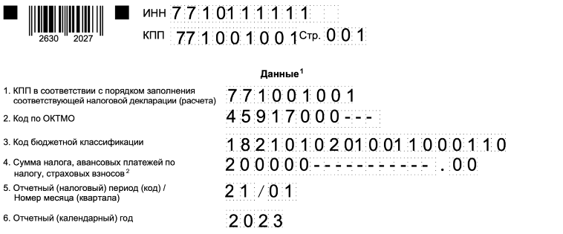
Пример заполнения налогового уведомления
В поле "Отчетный (налоговый) период (код) / Номер месяца (квартала)" указывается код налогового периода в соответствии с приложением 2 к порядку. По ежемесячным авансовым платежам при заполнении кодов "21", "31", "33", "34" указывается порядковый номер квартального месяца - 01, 02, 03, 04. По ежеквартальным авансовым платежам при заполнении кода "34" указывается порядковый номер квартала - 01, 02, 03, 04.

Slide 13
Пример: календарь представления налоговых уведомлений в 2023 г.
Дата | НДФЛ | Страховые взносы | УСН | Налог на имущество, земельный, транспортный налоги | ЕСХН
25 января | за период с 01.01 по 22.01
27 февраля (перенос с 25.02) | за период с 23.01 по 22.02 | За январь |  | За 2022 г.
27 марта (перенос с 25.03) | за период с 23.02 по 22.03 | За февраль
25 апреля | за период с 23.03 по 22.04 |  | За 1 квартал | Авансовые платежи за 1 квартал
25 мая | за период с 23.04 по 22.05 | За апрель
26 июня (перенос с 25.06) | за период с 23.05 по 22.06 | За май
25 июля | за период с 23.06 по 22.07 |  | За 2 квартал | Авансовые платежи за 2 квартал | За 1 полугодие - ?
25 августа | за период с 23.07 по 22.08 | За июль
25 сентября | за период с 23.08 по 22.09 | За август
25 октября | за период с 23.09 по 22.10 |  | За 3 квартал
27 ноября (перенос с 25.11) | за период с 23.10 по 22.11 | За октябрь |  | Авансовые платежи за 3 квартал
25 декабря | за период с 23.11 по 22.12 | За ноябрь
29.12.2023 (последний рабочий день) | за период с 23.12 по 31.12

Slide 14

Если сумма налога заранее известна и неизменна…
Не запрещено представлять уведомления по налогу сразу на весь год по всем срокам уплаты!

Slide 15
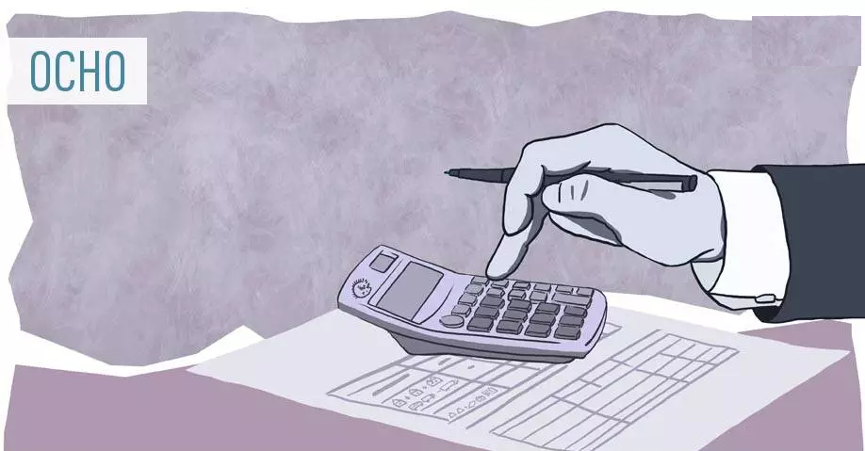
Не предусмотрена подача уведомлений
По НДС,
По налогу на прибыль (при ежеквартальной уплате) и др.
Как понять, нужно ли подавать уведомление:
Проверить, платится ли налог в составе ЕНП,
Если платится – проверить срок подачи декларации (расчёта),
Если декларация (расчёт) подаются позже срока платежа – уведомление подаётся,
Если подача декларации не предусмотрена (транспортный, земельный налоги) – уведомление подаётся обязательно

Slide 16

Только в 2023 г. возможно не подавать налоговое уведомление
Условие: ранее уведомление в ИФНС не подавалось.
Роль уведомления играет платёжное поручение со статусом «02» в поле 101 и заполненными реквизитами налога (КБК, ОКТМО, период и др.)

Slide 17

III. Сроки уплаты налогов

Slide 18
Сроки уплаты налогов, входящих в ЕНП, в 2023 г.
Срок платежа | Страховые взносы | Налог на прибыль | УСН | Налог на имущество, земельный, транспортный налоги | ЕСХН
30.01 | За декабрь 2022
28.02 | За январь |  |  | За 2022 г.
28.03 | За февраль | За 2022 | За 2022 |  | За 2022 г.
28.04 | За март | За 1 квартал | За 1 квартал | За 1 квартал
29.05 | За апрель
28.06 | За май
25.07 |  |  |  |  | За 1 полугодие
28.07 | За июнь | За 2 квартал | За 2 квартал | За 2 квартал
28.08 | За июль
28.09 | За август
30.10 | За сентябрь | За 3 квартал | За 3 квартал | За 3 квартал
28.11 | За октябрь
28.12 | За ноябрь

Slide 19
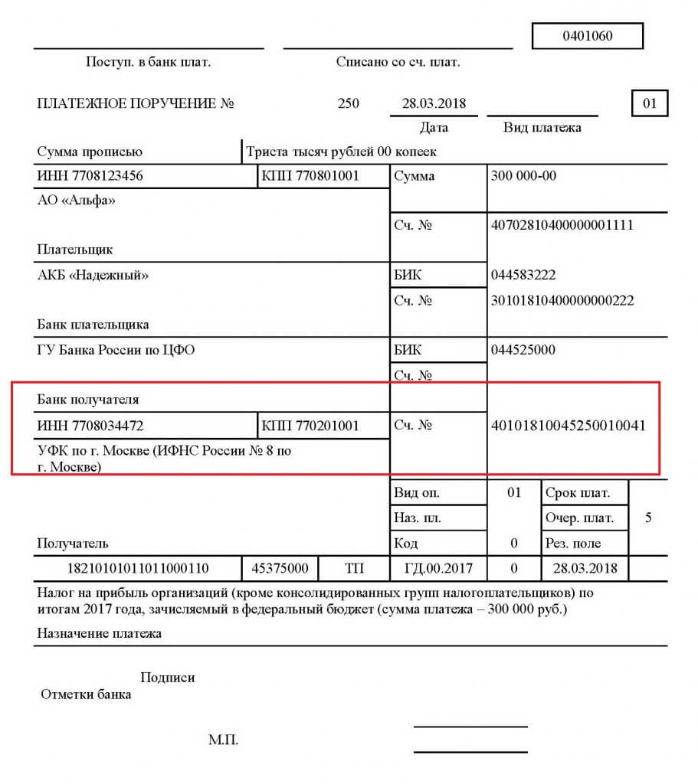
IV. Реквизиты для уплаты налогов

Slide 20
Разработан проект изменений в Приказ Минфина от 12.11.2013 № 107н
Новая редакция приказа утвердит три вида платёжных поручений:
платежки по ЕНП;
платежки по конкретным налогам и взносам, которые заменяют уведомления о начислениях;
платежки по налогам и сборам, которые не перечисляют через ЕНП (изменений по сравнению с 2022 г. не претерпели).
Также официально будет утверждён новый КБК для ЕНП.

Slide 21
Новые КБК
КБК в уведомлениях и декларациях
КБК в платёжном поручении
Как и ранее – указывается уникальный КБК соответствующего налога (сбора) – перечень содержится в Приказе Минфина России от 17 мая 2022 г. № 75н "Об утверждении кодов (перечней кодов) бюджетной классификации Российской Федерации на 2023 год (на 2023 год и на плановый период 2024 и 2025 годов)"
Единая позиция не сформулирована. Возможные варианты:
Указывается КБК для ЕНП (182 01 06 12 01 01 0000 510),
Указывается уникальный КБК соответствующего налога,
При уплате нескольких налогов одним поручением указывается КБК ЕНП, а при уплате в одном поручении только одного налога – указывается уникальный КБК.

Slide 22
«Основные» КБК 2023 года (в редакции Приказа Минфина РФ от 22 ноября 2022 г. № 177н)
Наименование налога | КБК
Налог на прибыль (в федеральный бюджет, 3 %) | 182 1 01 01011 01 1000 110
Налог на прибыль (в региональный бюджет, 17 %) | 182 1 01 01012 02 1000 110
НДС | 182 1 03 01000 01 1000 110
Налог на имущество организаций | 182 1 06 02010 02 1000 110
УСН по базе «доходы» | 182 1 05 01011 01 1000 110
УСН по базе «доходы минус расходы» | 182 1 05 01021 01 1000 110
ЕСХН | 182 1 05 03010 01 1000 110
НДФЛ при налоговой базе до 5 млн руб. включительно | 182 1 01 02010 01 1000 110
«Общий» КБК по страховым взносам | 182 1 02 01000 01 1000 160
Страховые взносы на ОПС | 182 1 02 02010 06 0000 160
Страховые взносы на ОМС | 182 1 02 02101 08 0000 160
Страховые взносы на ВНиМ | 182 1 02 02090 07 0000 160
По данным промо-страницы ФНС РФ
Единый налоговый платёж | 182 01 06 1201 01 0000 510

Slide 23
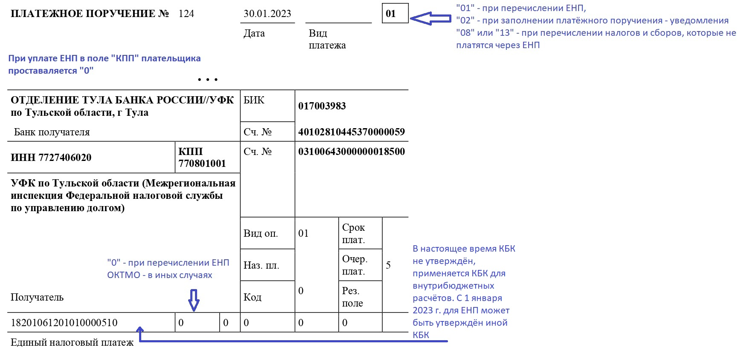
Платёжное поручение по ЕНП в 2023 г.

Slide 24
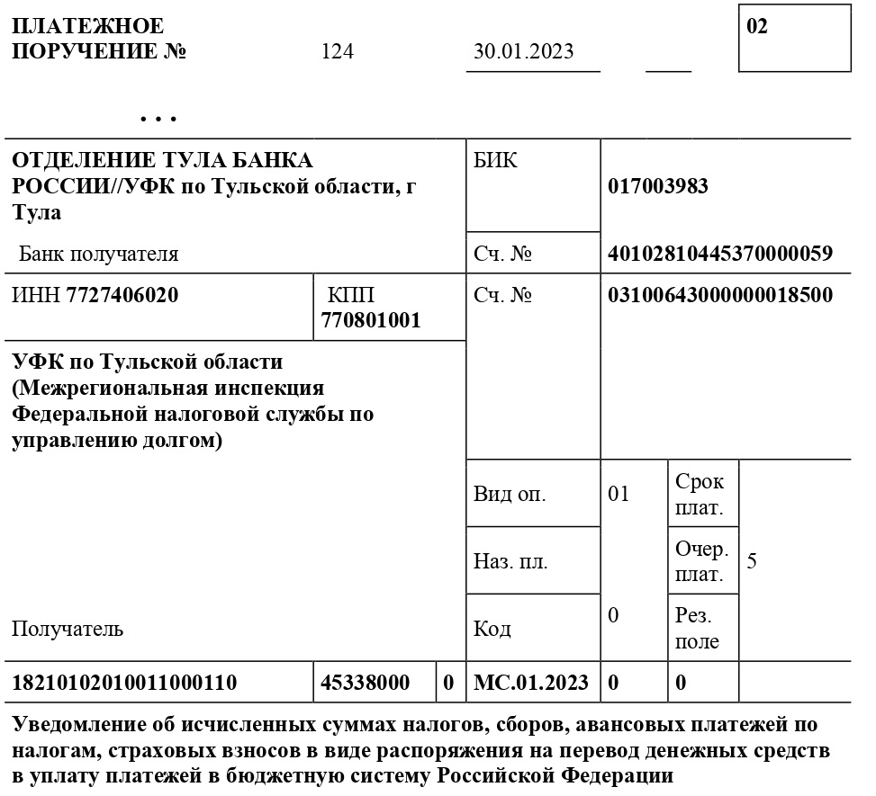
В 2023 г. возможно вместо комбинации «уведомление + оплата» направлять «поручения – уведомления» (если уведомления ранее не направлялись)
Поля поручения – уведомления имеют особенности:
«02» в поле 101,
Заполняется КПП,
Отражается КБК (тот же, что в декларации),
Отражается ОКТМО,
Отражается период оплаты,
Используется иная формулировка

Slide 25

V. Налог на доходы физических лиц

Slide 26
Новации, связанные с представлением сведений по НДФЛ налоговыми агентами
Расчётный период
Правила декларирования
Расчетным периодом считается не месяц, а период с 23-го числа предыдущего месяца по 22-е число текущего месяца.
С 2023 года не имеет значения, с какого дохода уплачивается НДФЛ, — главное, когда налог исчислен и удержан.
удерживается с каждой выплаты сотруднику, включая авансы.
В расчете сумм налога на доходы физических лиц, исчисленных и удержанных налоговым агентом, подлежат отражению за первый квартал удержанные суммы налога в период с 1 января по 22 марта включительно, за полугодие - удержанные суммы налога в период с 1 января по 22 июня включительно, за девять месяцев - удержанные суммы налога в период с 1 января по 22 сентября включительно.
НДФЛ, удержанный за период с 23 по 31 декабря, включается в годовой расчёт.

Slide 27

Особенности подачи уведомления при уплате НДФЛ
Ежемесячно, не позднее 25-го числа каждого месяца: в отношении НДФЛ, удержанного в период с 23 числа предыдущего месяца по 22 число текущего месяца;
Не позднее 31 декабря – в отношении НДФЛ, удержанного в период с 23 по 31 декабря

Slide 28
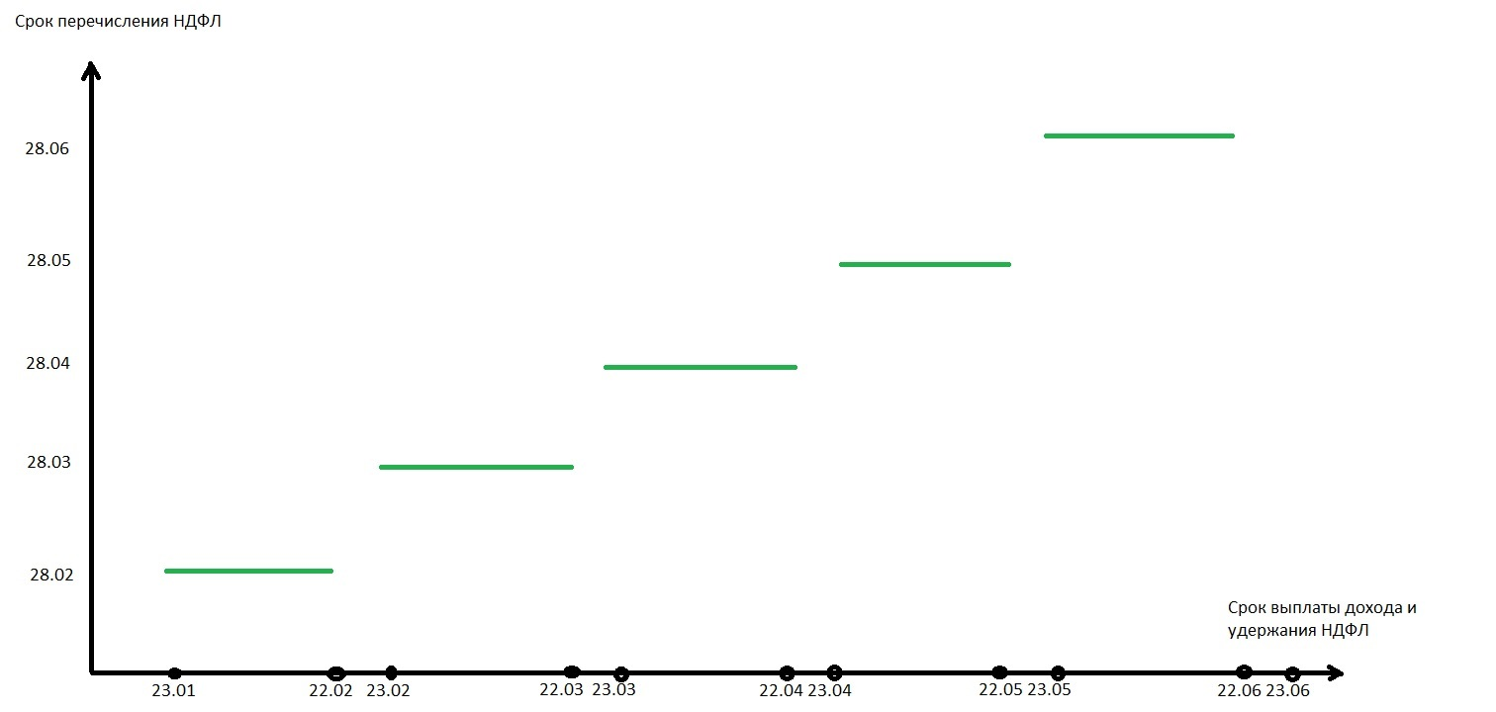
Общая зависимость срока перечисления НДФЛ от срока выплаты дохода и удержания НДФЛ

Slide 29
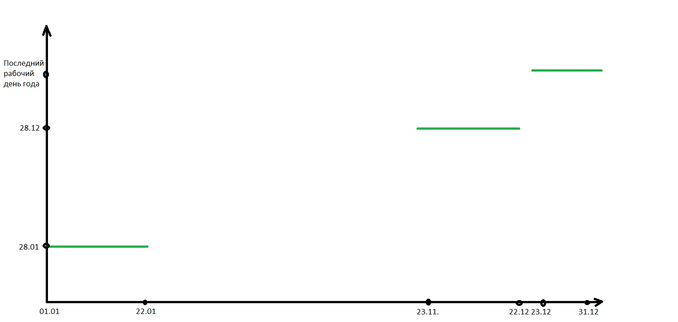
Особенности перечисления НДФЛ в январе и декабре (например, 2023 г.)

Slide 30
Особенности перечисления НДФЛ в декабре 2022 г. – январе 2023 г.
Период выплаты зарплаты и удержания НДФЛ | Дата подачи налогового уведомления | Дата перечисления НДФЛ в бюджет | Отражение в декларации 6-НДФЛ
С 1 по 31 декабря 2022 г. | Не подаётся | Не позднее следующего рабочего дня после удержания | За 4 квартал 2022 г.
Например, 20.12 |  | 21.12
Например, 30.12 |  | 09.01
С 1 по 22 января 2023 г. (в т.ч. зарплата за декабрь 2022 г., включая аванс) | Не позднее 25.01.2023 г. | Не позднее 28.01.2023 г. | За 1 квартал 2022 г.
Рекомендация: если организацией в декабре выплачивается аванс, целесообразно
Удержать НДФЛ с аванса,
Перечислить удержанный НДФЛ в бюджет не позднее дня выплаты аванса,
Включить сумму аванса в отчёт 6-НДФЛ за 4 квартал 2022 г.

Slide 31
Сроки уплаты в 2023 г. в зависимости от даты удержания НДФЛ
Период удержания НДФЛ | Срок уплаты НДФЛ
01.01.2023 — 22.01.2023 | 30.01.2023
23.01.2023 — 22.02.2023 | 28.02.2023
23.02.2023 — 22.03.2023 | 28.03.2023
23.03.2023 — 22.04.2023 | 28.04.2023
23.04.2023 — 22.05.2023 | 29.05.2023
23.05.2023 — 22.06.2023 | 28.06.2023
23.06.2023 — 22.07.2023 | 28.07.2023
23.07.2023 — 22.08.2023 | 28.08.2023
23.08.2023 — 22.09.2023 | 28.09.2023
23.09.2023 — 22.10.2023 | 30.10.2023
23.10.2023 — 22.11.2023 | 28.11.2023
23.11.2023 — 22.12.2023 | 28.12.2023
23.12.2023 — 31.12.2023 | 29.12.2023

Slide 32
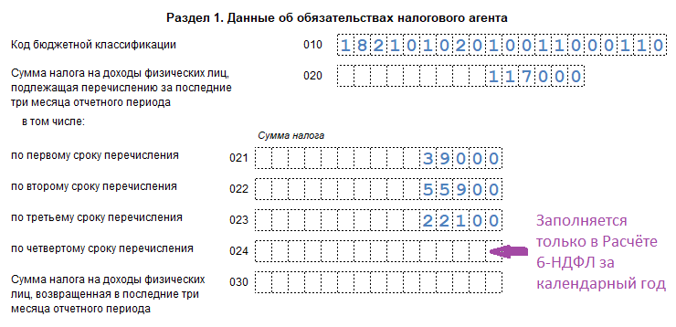
Раздел 1 Расчёта 6-НДФЛ (в соответствии с Приказом ФНС от 29.09.2022 № ЕД-7-11/881@)

Slide 33
Общее правило включения сумм удержанного НДФЛ в Расчёт 6-НДФЛ
Период | Поле | Включается налог, удержанный:
I квартал | 021 | с 1 января по 22 января
 | 022 | с 23 января по 22 февраля
 | 023 | с 23 февраля по 22 марта
 | 024 | не заполняется
Полугодие | 021 | с 23 марта по 22 апреля
 | 022 | с 23 апреля по 22 мая
 | 023 | с 23 мая по 22 июня
 | 024 | не заполняется
Девять месяцев | 021 | с 23 июня по 22 июля
 | 022 | с 23 июля по 22 августа
 | 023 | с 23 августа по 22 сентября
 | 024 | не заполняется
Год | 021 | с 23 сентября по 22 октября
 | 022 | с 23 октября по 22 ноября
 | 023 | с 23 ноября по 22 декабря
 | 024 | с 23 по 31 декабря

Slide 34

VI. Единый социальный фонд, отчётность по страховым взносам и их уплата

Slide 35

Основные изменения
«Единый тариф страховых взносов» – 30 % (без НС и ПЗ),
Единая предельная база для взносов – 1 917 тыс. руб.,
Исчисление и уплата взносов (включая ВН и МН) с договоров гражданско-правового характера

Slide 36
Сроки сдачи новой формы ЕФС-1 (объединила: СЗВ-ТД, СЗВ-СТАЖ, ДСВ-3, 4-ФСС)
ЕФС-1 можно представлять в электронном или бумажном виде.
Если численность сотрудников — 11 и более человек, отчет нужно подавать обязательно в электронном виде. Если же сотрудников 10 или меньше — страхователь может подать отчет в любом формате.
Состоит из:
Раздела 1 – Сведения о трудовой (иной) деятельности, страховом стаже, заработной плате и дополнительных страховых взносах на накопительную пенсию:
Подраздел 1 – Сведения о трудовой (иной) деятельности, страховом стаже, заработной плате зарегистрированного лица (ЗЛ):
Подраздел 1.1: сведения о трудовой деятельности (аналог формы СЗВ-ТД),
Подраздел 1.2: сведения о страховом стаже (аналог СЗВ-СТАЖ),
Подраздел 1.3: Сведения о заработной плате и условиях осуществления деятельности работников государственных (муниципальных) учреждений
Подраздел 2. Основание для отражения данных о периодах работы застрахованного лица в условиях, дающих право на досрочное назначение пенсии... (аналог таблицы 5 СЗВ-СТАЖ)
Подраздел 3. Сведения о застрахованных лицах, за которых перечислены дополнительные страховые взносы на накопительную пенсию и уплачены взносы работодателя (аналог ДСВ-3)
Раздел 2. Сведения о начисленных страховых взносах на обязательное социальное страхование от несчастных случаев на производстве и профессиональных заболеваний (аналог 4-ФСС)

Slide 37
ЕФС-1, раздел 1, подраздел 1.1.
Заменил собой отчёт | Сроки и основание представления
СЗВ-ТД | Не позднее 25-го числа месяца, следующего за месяцем издания приказа о переводе либо подачи заявления о способе ведения трудовой книжки. Не позднее рабочего дня, следующего за днем издания приказа об оформлении, прекращении, приостановлении или возобновлении трудового договора, заключении или прекращении договора ГПХ

Slide 38
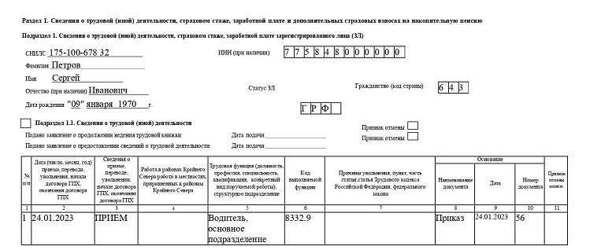
Образец заполнения подраздела 1.1.

Slide 39
ЕФС-1, раздел 1, подраздел 1.2.
Заменил собой отчёт | Сроки и основание представления
СЗВ-СТАЖ | По итогам календарного года, не позднее 25 января года, следующего за отчетным периодом

Slide 40
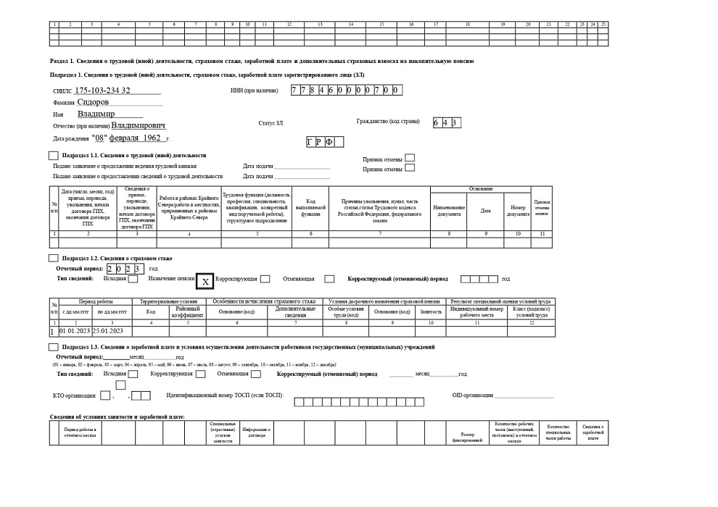
Образец заполнения подраздела 1.2.

Slide 41
ЕФС-1, раздел 2.
Заменил собой отчёт | Сроки и основание представления
4-ФСС | Ежеквартально, до 25-го числа месяца, следующего за отчетным периодом
Структура раздела | Титульный лист «Основные данные страхователя» Раздел 2 «О начисленных страховых взносах на травматизм» Подраздел 2.1 «Расчет сумм страховых взносов» Подраздел 2.1.1 «Об облагаемой базе для исчисления страховых взносов и исчисленных страховых взносах» Подраздел 2.2 «Сведения, необходимые для исчисления страховых взносов» Подраздел 2.3 «О результатах проведенных медосмотров работников и спецоценке»

Slide 42
Основные признаки новой формы РСВ (представляется с отчёта за 1 квартал 2023 г., содержит 4 раздела) Приказ ФНС от 29.09.2022 г. № ЕД-7-11/878@
Срок сдачи – не позднее 25 числа месяца после отчётного периода (Первый раз отчитаться по обновленному РСВ нужно будет за первый квартал 2023 года не позднее 25 апреля),
Сохранился раздел 1 «Сводные данные об обязательствах плательщиков страховых взносов»,
Сохранился раздел 2 «Сводные данные об обязательствах глав крестьянских (фермерских) хозяйств»,
Раздел 3 «Персонифицированные сведения о застрахованных лицах» (по каждому работнику),
Раздел 4 - Новый раздел для организаций, которые выплачивают вознаграждения прокурорам, следователя и судьям.

Slide 43
Персонифицированные сведения о физических лицах - новая форма отчётности вместо СЗВ-М Приказ ФНС от 29.09.2022 г. № ЕД-7-11/878@ (Раздел 3 новой формы отчета)
Представляется не позднее 25-го числа месяца после отчетного (начиная с февраля 2023 г. – за январь),
Содержит сведения о занятых в течение месяца работниках по трудовым договорам и договорам ГПХ.

Slide 44

VII. Уплата взносов на травматизм

Slide 45
Платится не в составе ЕНП Реквизиты получателя (Сахалинская область)
ИНН / КПП: 6500005551 / 650101001
Получатель: УФК по Сахалинской области (ОСФР по Сахалинской области, л/сч 04614Ф61010)
Счёт: 03100643000000016100
Банк: Отделение Южно-Сахалинск Банка России//УФК по Сахалинской области г. Южно-Сахалинск)
БИК: 016401800
Коррсчёт: 40102810845370000053
КБК: 797 1 02 12000 06 1000 160

Slide 46

VIII. Переходные положения

Slide 47
Сроки уплаты налогов и взносов в 2023 году за 2022 год
Налоги и взносы | Срок уплаты
НДФЛ с зарплаты, выплаченной 30 декабря 2022 года | 9 января 2023 года
НДФЛ с декабрьских больничных и отпускных | 9 января 2023 года
НДФЛ с декабрьской зарплаты, выплаченной в январе 2023 года | 30 января 2023 года (28 января – выходной)
Страховые взносы в ИФНС с декабрьской зарплаты | 30 января 2023 года (28 января – выходной)
Страховые взносы на травматизм с декабрьской зарплаты | 16 января (15 января – выходной)
Налог на прибыль за 2022 год | 28 марта 2023 года
1/3 НДС за IV квартал 2022 года | 30 января 2023 года (28 января – выходной)
Единый налог на УСН за 2022 год для организаций | 28 марта 2023 года
Единый налог на УСН за 2022 год для ИП | 28 апреля 2023 года
ЕСХН за 2022 год | 28 марта 2023 года
Налог на имущество за 2022 год | 28 февраля 2023 года
Транспортный налог за 2022 год | 28 февраля 2023 года
Земельный налог за 2022 год | 28 февраля 2023 года

Slide 48
Отчётность, подлежащая сдаче в январе 2023 г.
Дата (не позднее) | Отчётная форма | Отчётный период
09 января | СЗВ-ТД | Приём (увольнение) сотрудников 30.12.2022 г.
09 января | Уведомление по НДФЛ | Зарплата, выплаченная 30.12.2022 г.
16 января | СЗВ-М | Декабрь 2022 г.
16 января | СЗВ-ТД | Декабрь 2022 г. в случае кадрового мероприятия (кроме приёма/увольнения), выбора способа ведения трудовой книжки
20 января | 4-ФСС | 4 квартал 2022 г. (на бумаге)
20 января | ДСВ-3 | 4 квартал 2022 г.
20 января | Журнал учёта счетов-фактур | 4 квартал 2022 г.
25 января | Уведомление об НДФЛ | НДФЛ, удержанный с 1 по 22 января 2023 г.
25 января | РСВ | 2022 г.
25 января | 4-ФСС | 4 квартал 2022 г. (в электронном виде)
25 января | Декларация по НДС | 4 квартал 2022 г.

Slide 49
Платежи января 2023 г.
Дата (не позднее) | Налог | Налоговый период
9 января | НДФЛ | Больничные, отпускные, з/п, выплаченные 30.12.22 г.
16 января | Взносы в ЕСН (травматизм) | Декабрь 2022 г.
30 января (28 – выходной) | Взносы ПФ, ФСС, ФФОМС | Декабрь 2022 г.
30 января (28 – выходной) | НДФЛ | Удержанный в период с 1 по 22 января 2023 г.
30 января (28 – выходной) | НДС | 4 квартал 2022 г. (1/3 или вся сумма)

